Slide 1
γεύση
χρώμα
πυκνότητα
Οσμή (μυρωδιά)
Φυσικές ιδιότητες των υλικών
ευθραυστότητα
σκληρότητα
ηλεκτρική αγωγιμότητα
Θερμική αγωγιμότητα

Slide 2
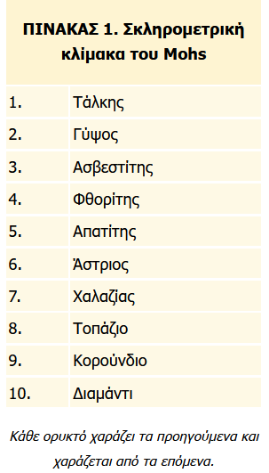
σκληρότητα
Η σκληρότητα ενός υλικού εκφράζει τη δυνατότητά του υλικού να χαράζει ή να χαράζεται από άλλα από άλλα υλικά .
Η μέτρηση της σκληρότητας, κυρίως για τα ορυκτά, γίνεται με την εμπειρική σκληρομετρική κλίμακα Μος (Mohs)
Παράδειγμα, ο χαλαζίας χαράζεται από το τοπάζιο, το κορούνδιο και το διαμάντι, ενώ χαράζει τον άστριο , τον απατίτη …
Το διαμάντι χαράζει όλα τα ορυκτά, αλλά το ίδιο δεν χαράζεται από κανένα υλικό.

Slide 3
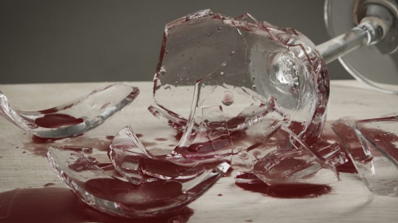
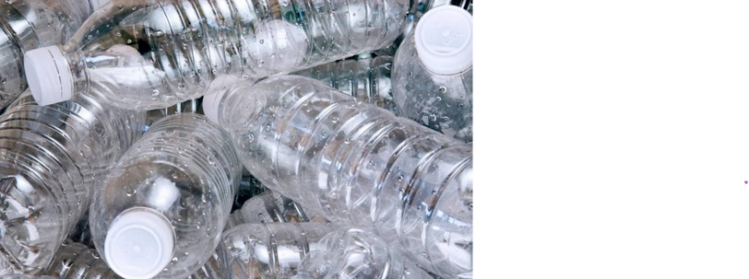
ευθραυστότητα
Τα υλικά που θραύονται (σπάνε) εύκολα τα λέμε ότι έχουν μεγάλη ευθραυστότητα.
Παράδειγμα το γυαλί έχει μεγάλη ευθραυστότητα.
Αντίθετα, υλικά που δεν σπάνε εύκολα λέμε ότι έχουν μικρή ευθραυστότητα.
Παράδειγμα το πλαστικό έχει μικρή ευθραυστότητα.

Slide 4
πυκνότητα
Σώμα Β
Σώμα Α
Παρατηρώ ότι το σώμα Β έχει μεγαλύτερη πυκνότητα από το σώμα Α………
Γιατί το σώμα Β έχει περισσότερη υλη στον ίδιο χώρο από το σώμα Α………

Slide 5
πυκνότητα
Για να βρω την πυκνότητα ενός σώματος (γης, γάτας, πέτρας…. κ.α) ακολουθώ τα παρακάτω βήματα:
1.
Μετράω την μάζα του σώματος (π.χ. το σώμα έχει μάζα 10kg)………
2.
Μετράω τον όγκο του σώματος (π.χ. το σώμα έχει όγκο 2 m³)………
3.
Διαιρώ την μάζα του σώματος (10kg) με τον όγκο του (2 m³)……και ο αριθμός που βρίσκω είναι η πυκνότητα του σώματος… (π.χ 10:2 =5)
μάζα
m
Πυκνότητα =
ρ =
όγκος
V

Slide 6
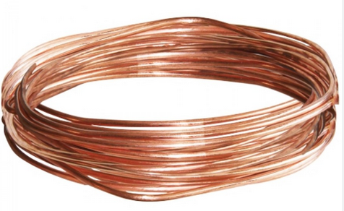
Ηλεκτρική αγωγιμότητα
Υλικά, μέσα από τα οποία περνάει εύκολα το ηλεκτρικό ρεύμα , λέμε ότι έχουν μεγάλη ηλεκτρική αγωγιμότητα .
Παράδειγμα ο χαλκός έχει μεγάλη ηλεκτρική αγωγιμότητα.
Αντίθετα, υλικά από τα οποία με δυσκολία περνάει το ηλεκτρικό ρεύμα, λέμε ότι έχουν ελάχιστη ηλεκτρική αγωγιμότητα.

Slide 7
Θερμική αγωγιμότητα
Υλικά, μέσα από τα οποία περνάει εύκολα η θερμότητα , λέμε ότι έχουν μεγάλη θερμική αγωγιμότητα .
Παράδειγμα : Αν θερμάνουμε μια μεταλλική ράβδο ( που έχει μεγάλη θερμική αγωγιμότητα) στο ένα άκρο της, γρήγορα μεταδίδεται η θερμότητα σε όλη τη ράβδο.
μεταλλική ράβδος

